Slide 1
RTX 5080 GPU
逆向分析
基于 NVIDIA Blackwell 官方架构白皮书与本地微基准实验结果

Slide 2
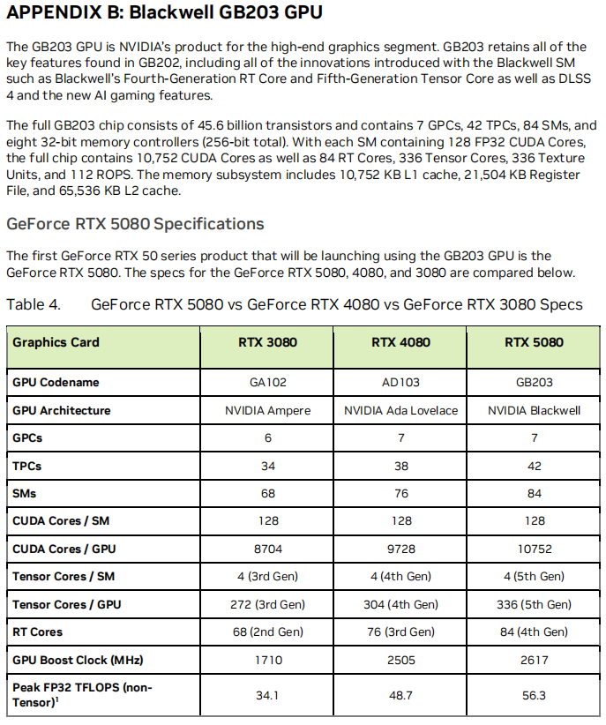
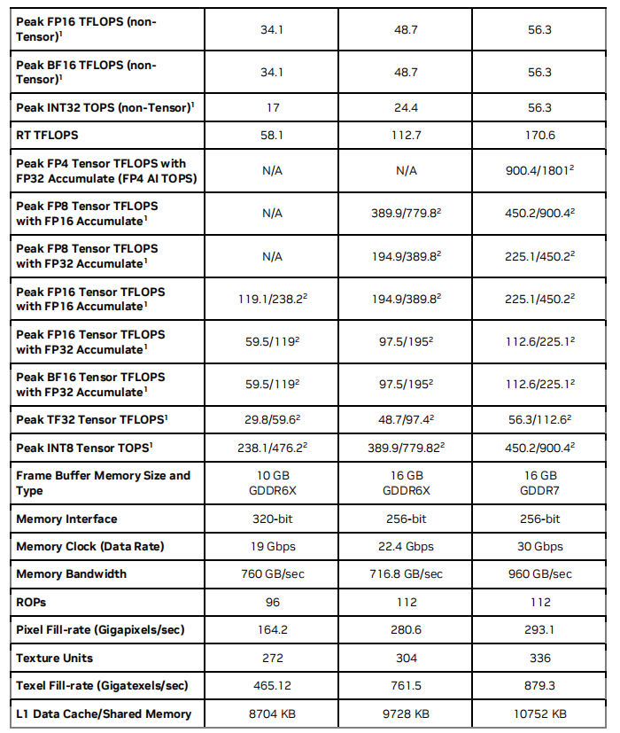
02
RTX 5080 官方硬件背景
RTX 5080 官方规格：
7 GPC｜42 TPC｜84 SM
16 GB GDDR7｜960 GB/s
64 MiB L2｜128 KiB L1/SM
10,752 FP32 CUDA Core｜ 56. 3 Peak FP32 TFLOPS (non-Tensor)
来源：NVIDIA RTX Blackwell GPU Architecture Whitepaper，第 49–51 页
Notes:
规则说明

Slide 3
04
实验方法框架
1 构造微基准
2 隔离目标层级
3 扫描关键变量
4 设置对照实验
5 分析结构规律
依赖地址链、顺序合并访问、冷热数据流、读改写负载
用访问指令、工作集大小及独立/共享数据区控制 L1、L2、DRAM
改变工作集、访问步长、线程与 block、读写比例、地址探针和算术强度
比较 scalar/float4、默认/Persisting、不同 cache policy、地址与 SM
观察延迟平台、峰值带宽、容量转折、热力图、聚类与模型拟合
通过可控微基准逐项改变访存模式和资源压力，从性能曲线反推出内存层级特征。
共同原则：一次只改变少量关键变量，并用对照组验证观察到的性能转折。

Slide 4
05
测试点一：内存层级延迟
目标
思路
结果
测量 L1、L2、DRAM 的真实依赖访问延迟
构造严格依赖的随机 pointer chain，使下一次加载依赖上一次返回值；逐步扩大工作集，观察延迟平台变化。
曲线出现多个延迟平台，对应缓存命中到 DRAM 的层级切换
地址 A
地址 B
地址 C
地址 D
下一次加载地址依赖上一次返回值，阻止硬件通过并行访存隐藏延迟。

Slide 5
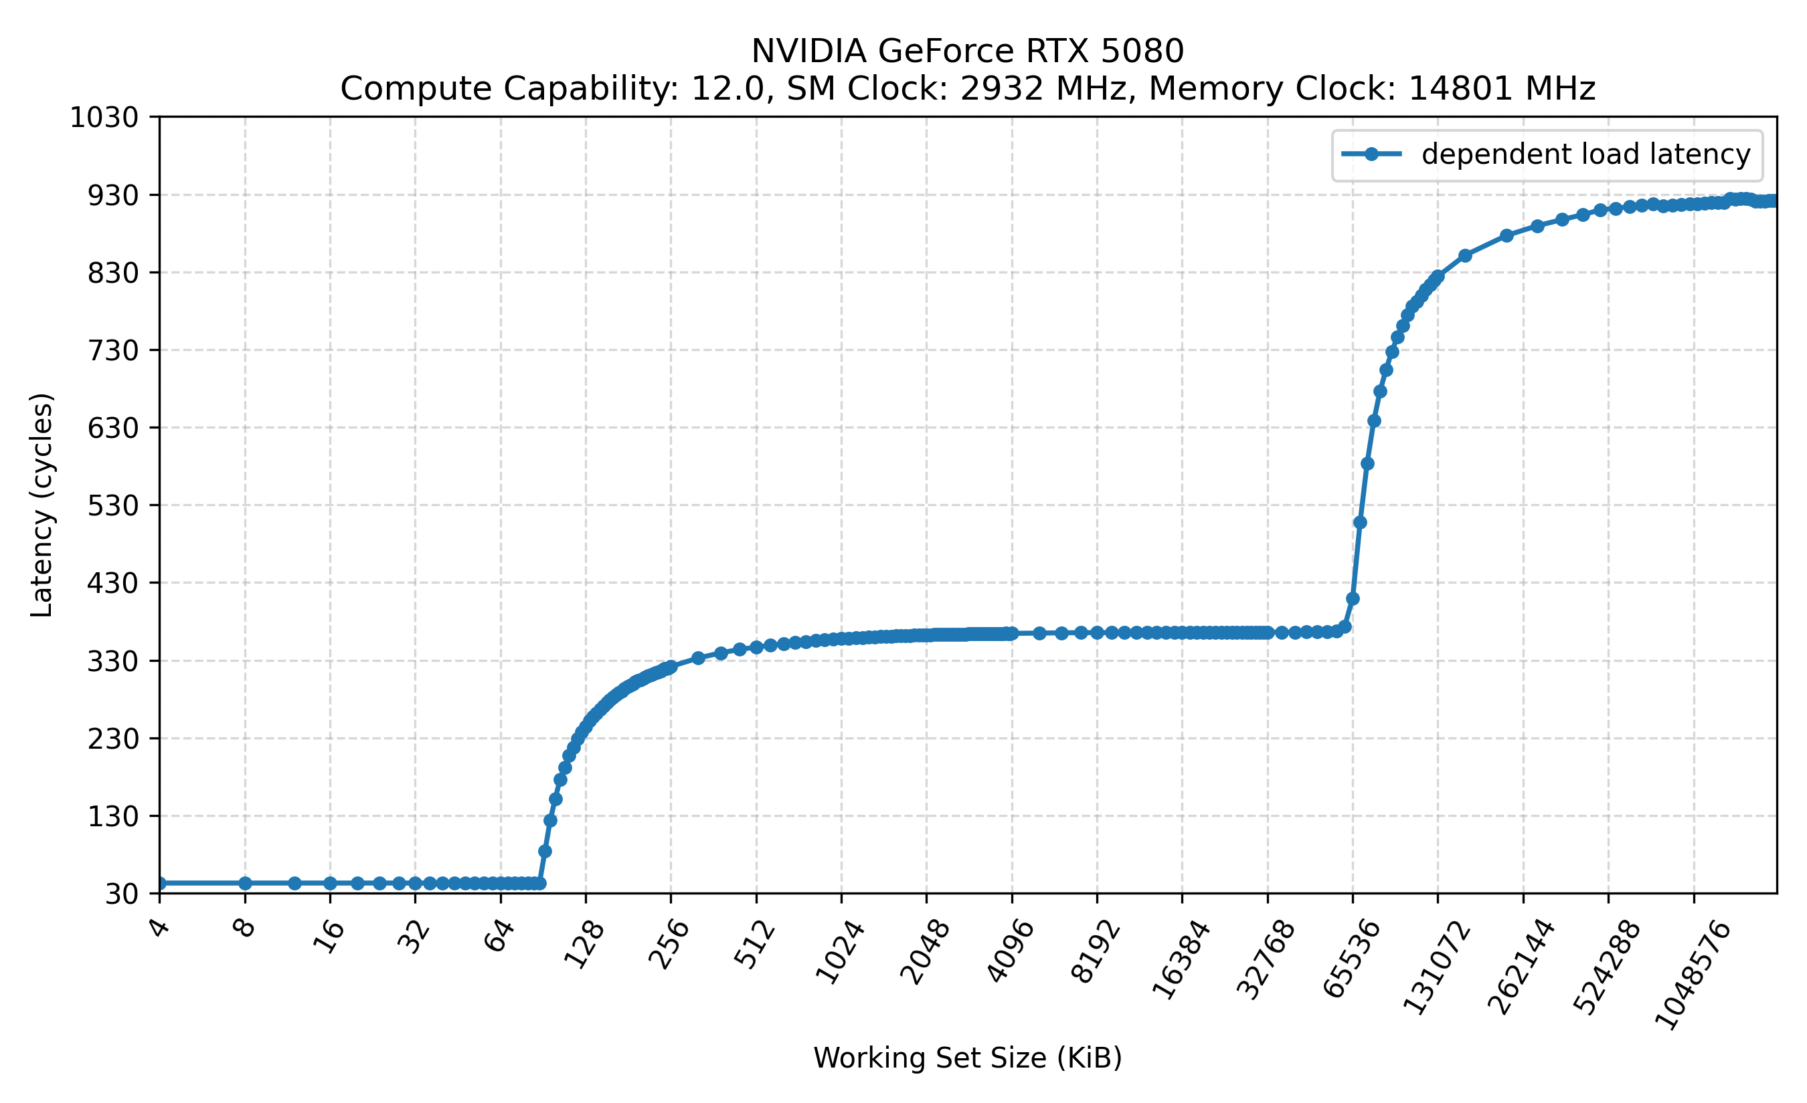
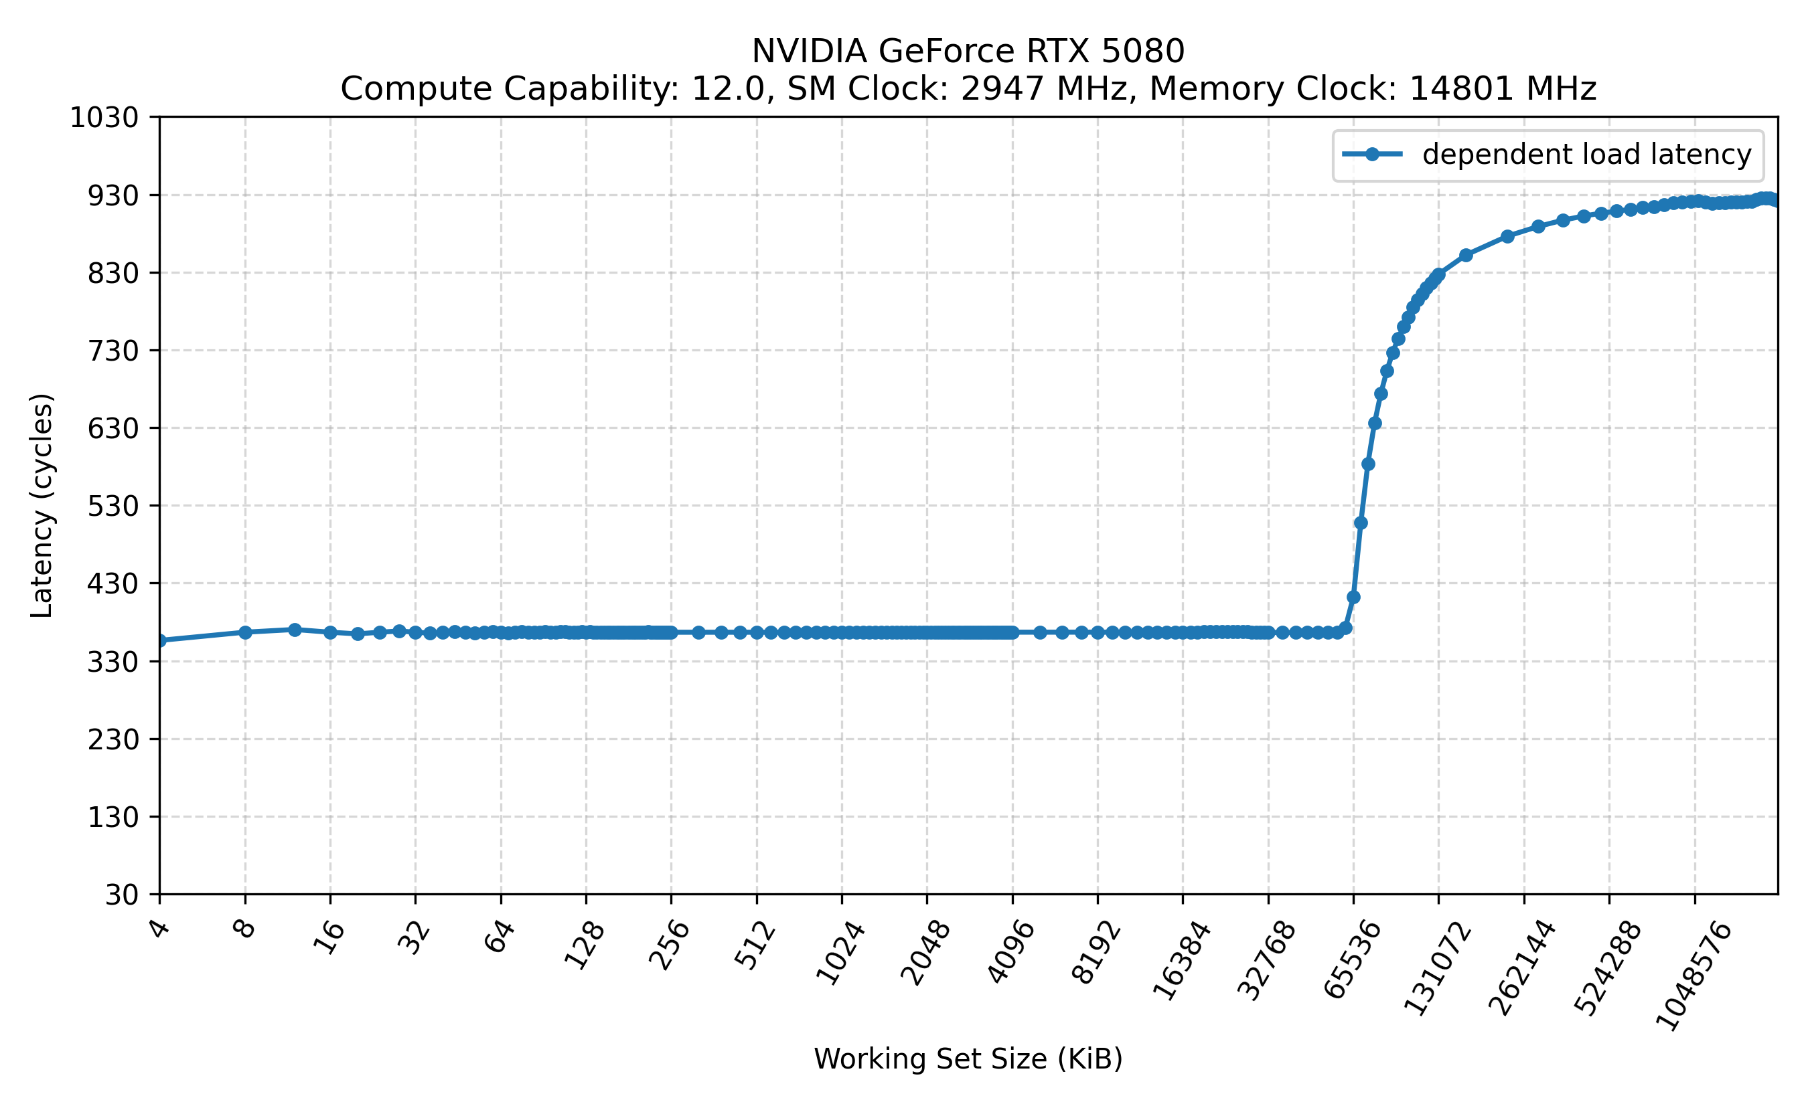
06
测试点一：内存层级延迟
不旁路 L1
旁路 L1
DRAM
DRAM
L2
L2
L1
L1：43 cycles
L2： 366 cycles
DRAM： 922 cycles
.ca 和 .cg 的缓存层级暗示生效。
Notes:
固定 SM 和 内存频率

Slide 6
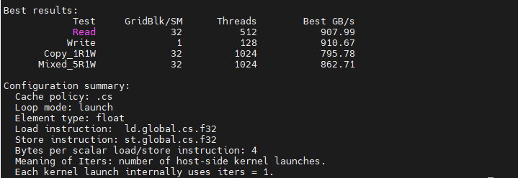
07
测试点二：DRAM 带宽
目标
思路
结果
测量绕过缓存干扰后的真实 DRAM 可达带宽
使用远大于 L2 的工作集，以 warp 连续地址执行合并的 grid-stride 访问；扫描线程/block 配置，并比较 scalar、float4 及 Read、Write、Copy、Mixed 四种负载。
L1 观察竞争边界；L2 比较 scalar 与 float4 的可达带宽
scalar 与 float4 结果接近
实测峰值
910.67 GB/s
达成率约 94.9%
官方理论带宽 960 GB/s
推测：单独读/写操作的带宽显著高于复合操作，可能是读写使用同一条数据链路，并引入了显著的切换控制开销。

Slide 7
11
测试点三：L1/L2 缓存带宽
目标
思路
结果
测量片上 L1 / L2 的可达带宽
L1：每个 block 访问独立小工作集；L2：所有 block 访问共享工作集并绕过 L1；扫描工作集、线程/block 配置，并比较 scalar 与 float4。
L1 观察竞争边界；L2 比较 scalar 与 float4 的可达带宽
SM
L1 .ca
L2 .cg
通过独立/共享数据区和不同工作集规模，将访问压力分别集中到 L1 与 L2。

Slide 8
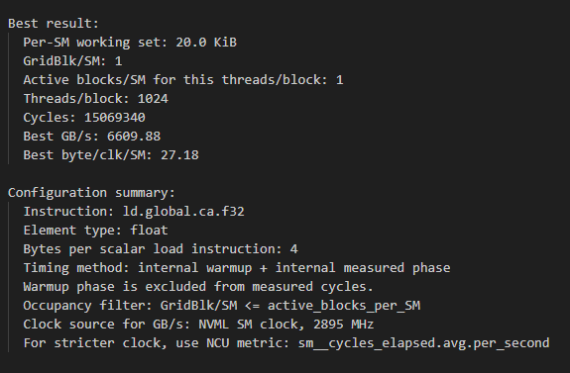
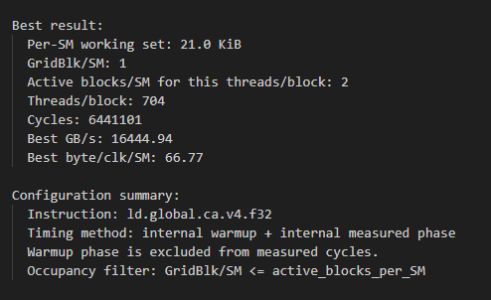
12
测试点三：L1/L2 缓存带宽｜L1
Scalar Float
Vector Float4
L1 在 scalar float 负载下实际聚合带宽为 6609.88 GB/s；vector float4 负载下实际聚合带宽为 16444.94 GB/s
Notes:
是整个 GPU 的聚合 L1 和 L2带宽。

Slide 9
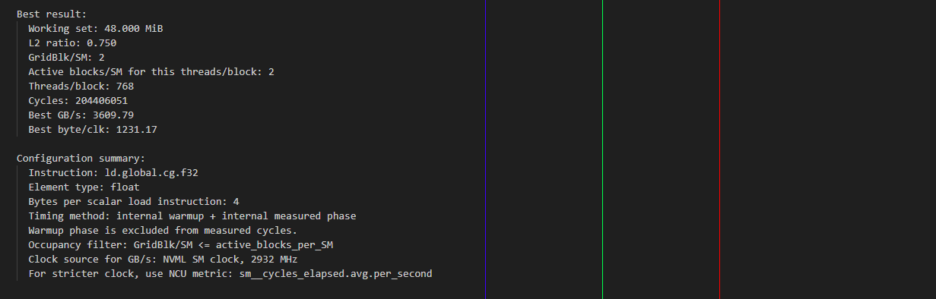
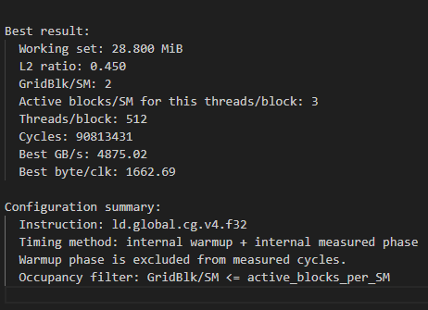
13
测试点三：L1/L2 缓存带宽｜L2
Scalar Float
Vector Float4
L2 在 scalar float 负载下实际聚合带宽为 3609.79 GB/s；vector float4 负载下实际聚合带宽为 4875.02 GB/s

Slide 10
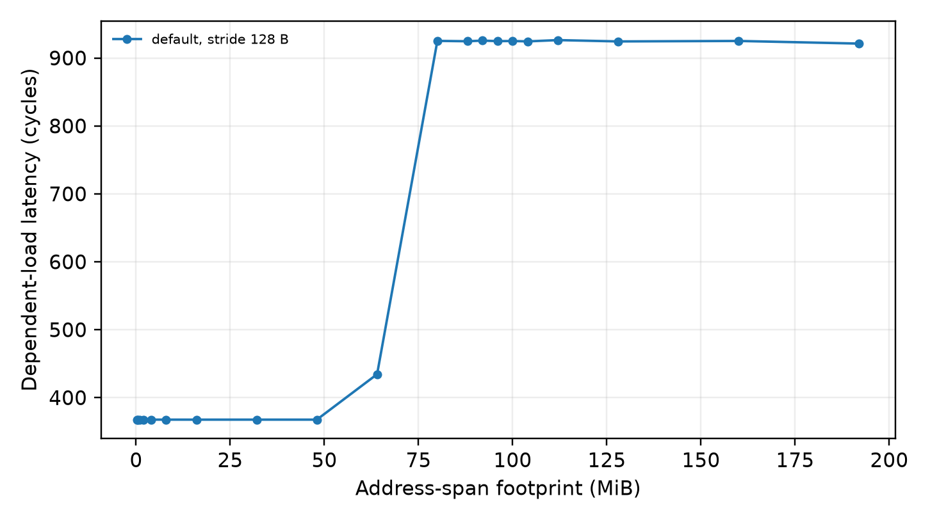
14
测试点四：识别 L2 有效容量
目标
思路
结果
识别 L2 命中平台到 DRAM 平台的转折
在单个 SM 上执行随机依赖地址链，并持续增大工作集；通过低延迟平台向高延迟平台的跃迁识别容量边界。
曲线在 64 MiB 附近由 L2 命中平台转入 DRAM 高延迟平台
DRAM
核心信号： 低延迟平台 → 过渡区 → 高延迟平台
实验转折与官方 L2 容量 64 MiB 一致。
转折点
L2
官方容量：NVIDIA Whitepaper 第 51 页
Notes:
L2和DRAM测量延迟值也与前面测量基本一致。

Slide 11
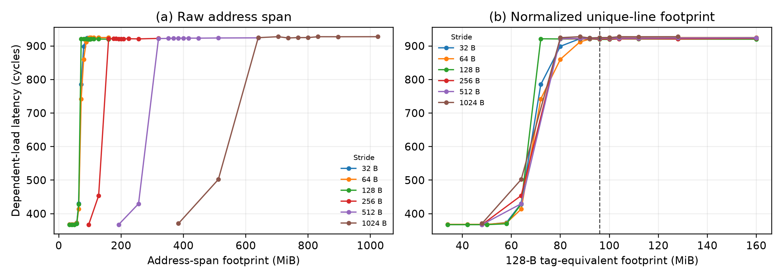
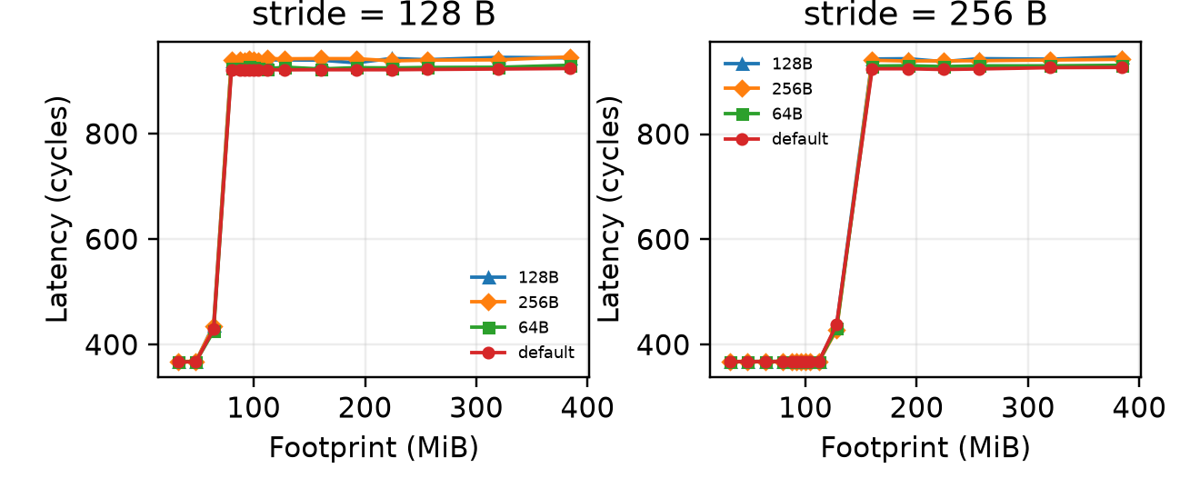
15
测试点五：L2 缓存行占用与预取提示
目标
思路
结果
判断容量由地址跨度、实际缓存行数还是预取提示决定
改变步长与工作集，使配置覆盖相同数量的唯一 128 B 缓存行；比较不同预取提示
容量边界随实际缓存行数缩放；预取提示未造成明显偏移
固定预取提示，改变步长
固定步长，改变预取提示

Slide 12
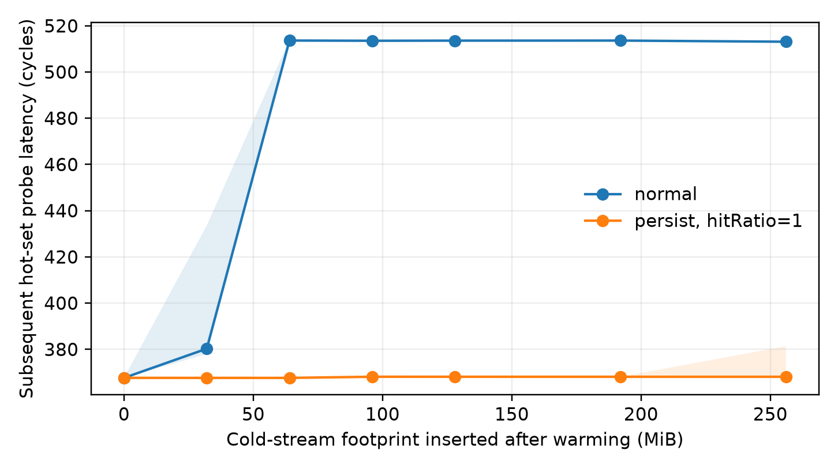
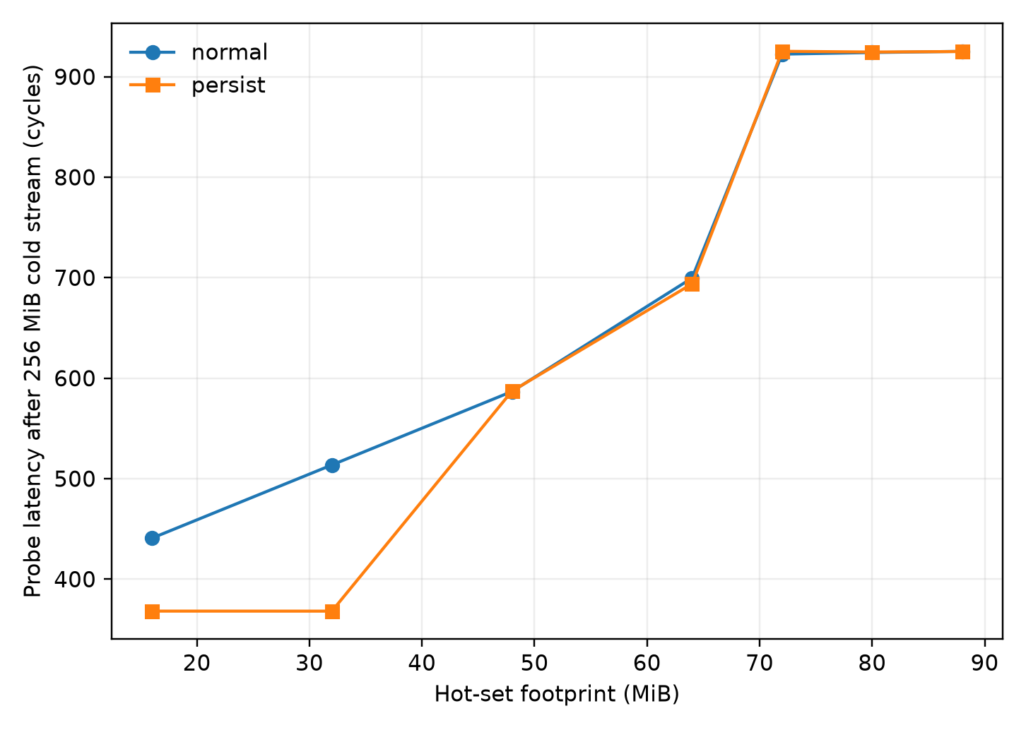
16
测试点六：Persisting L2 保留能力
目标
思路
结果
验证 Persisting L2 能否保护热点数据
将热集标记为 persisting，再用冷流冲刷 L2；分别扫描冷流强度和热集规模
预留容量内热集保持低延迟；超过容量后保护效果消失
固定热集大小，改变冷流强度
固定冷流强度，改变热集大小
最大可配置 Pesisting L2 为 32 MiB

Slide 13
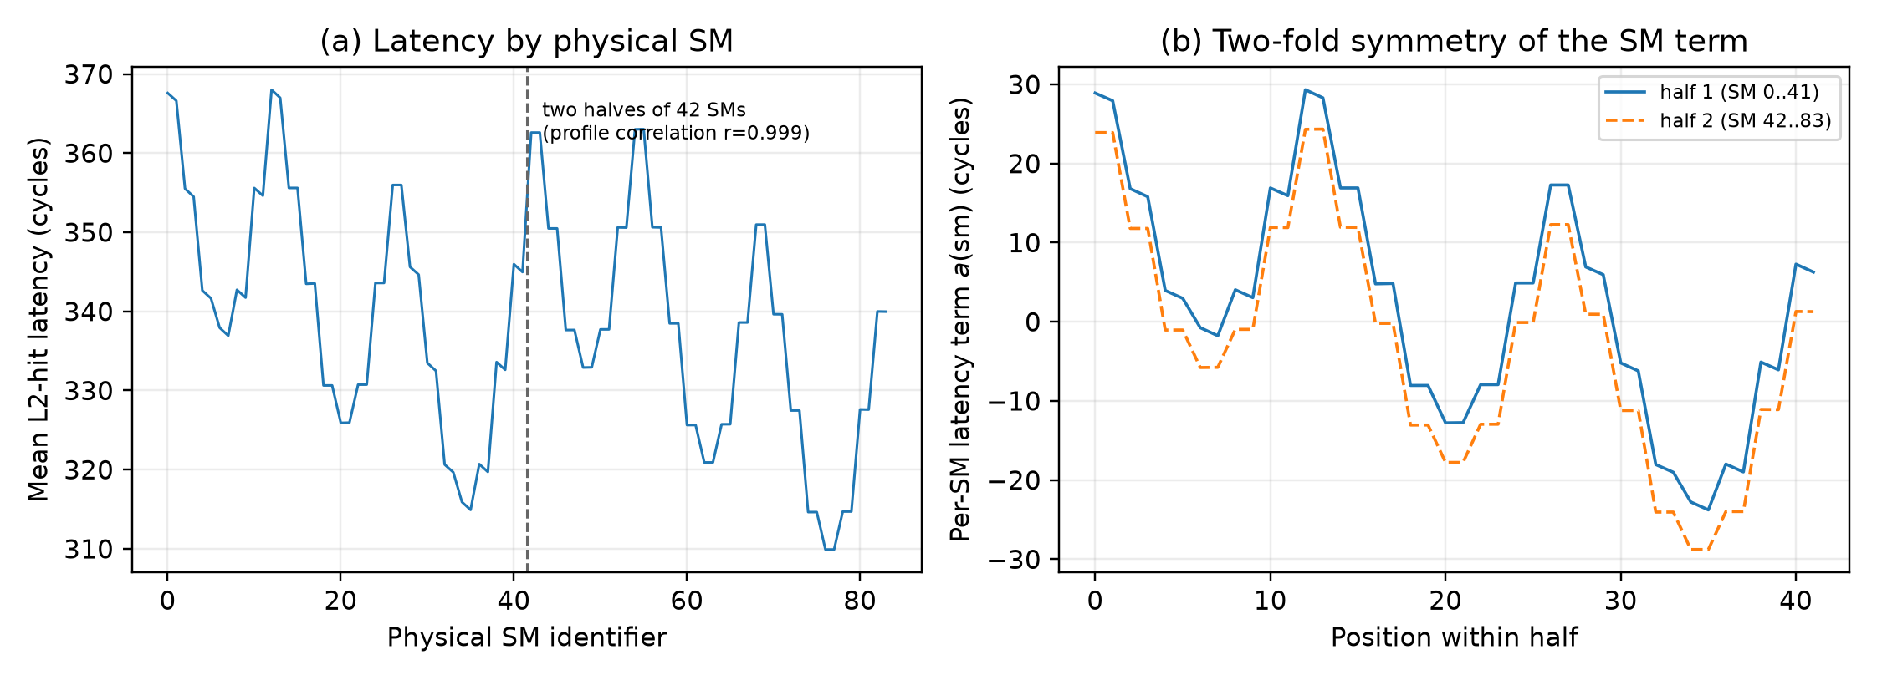
17
测试点七：SM–L2 非均匀访问延迟
目标
思路
结果
判断不同 SM 到 L2 的访问延迟是否一致
让各 SM 依次访问同一组地址探针；串行化访问并构建 SM × 地址延迟矩阵
存在稳定的 SM 相关差异，并呈现前后半区相似轮廓
前 42 个 SM 与后 42 个 SM 的延迟曲线 Pearson 相关系数达 0.999，表明二者几乎完全线性相关。
Notes:
对称结构

Slide 14
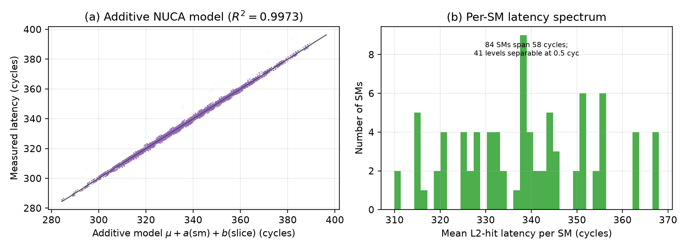
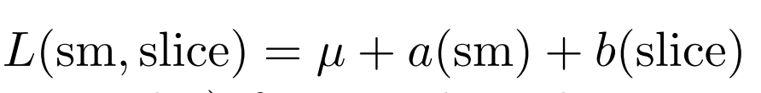
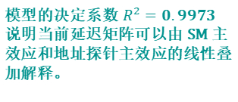
18
测试点八：L2 地址映射与候选拓扑
目标
思路
结果
分离 SM、地址与候选拓扑对延迟的影响
进行加性 NUCA 分解、TPC/GPC 相似性聚类
R²=0.9973；候选分组分离明显
定义加性非均匀缓存访问模型
模型的决定系数 $R^{2}=0.9973$ 说明当前延迟矩阵可以由 SM 主效应和地址探针主效应的线性叠加解释。
推测：如果不满足加性 NUCA 模型，则拓扑或者是映射相对 5080 GPU 有变化。

Slide 15
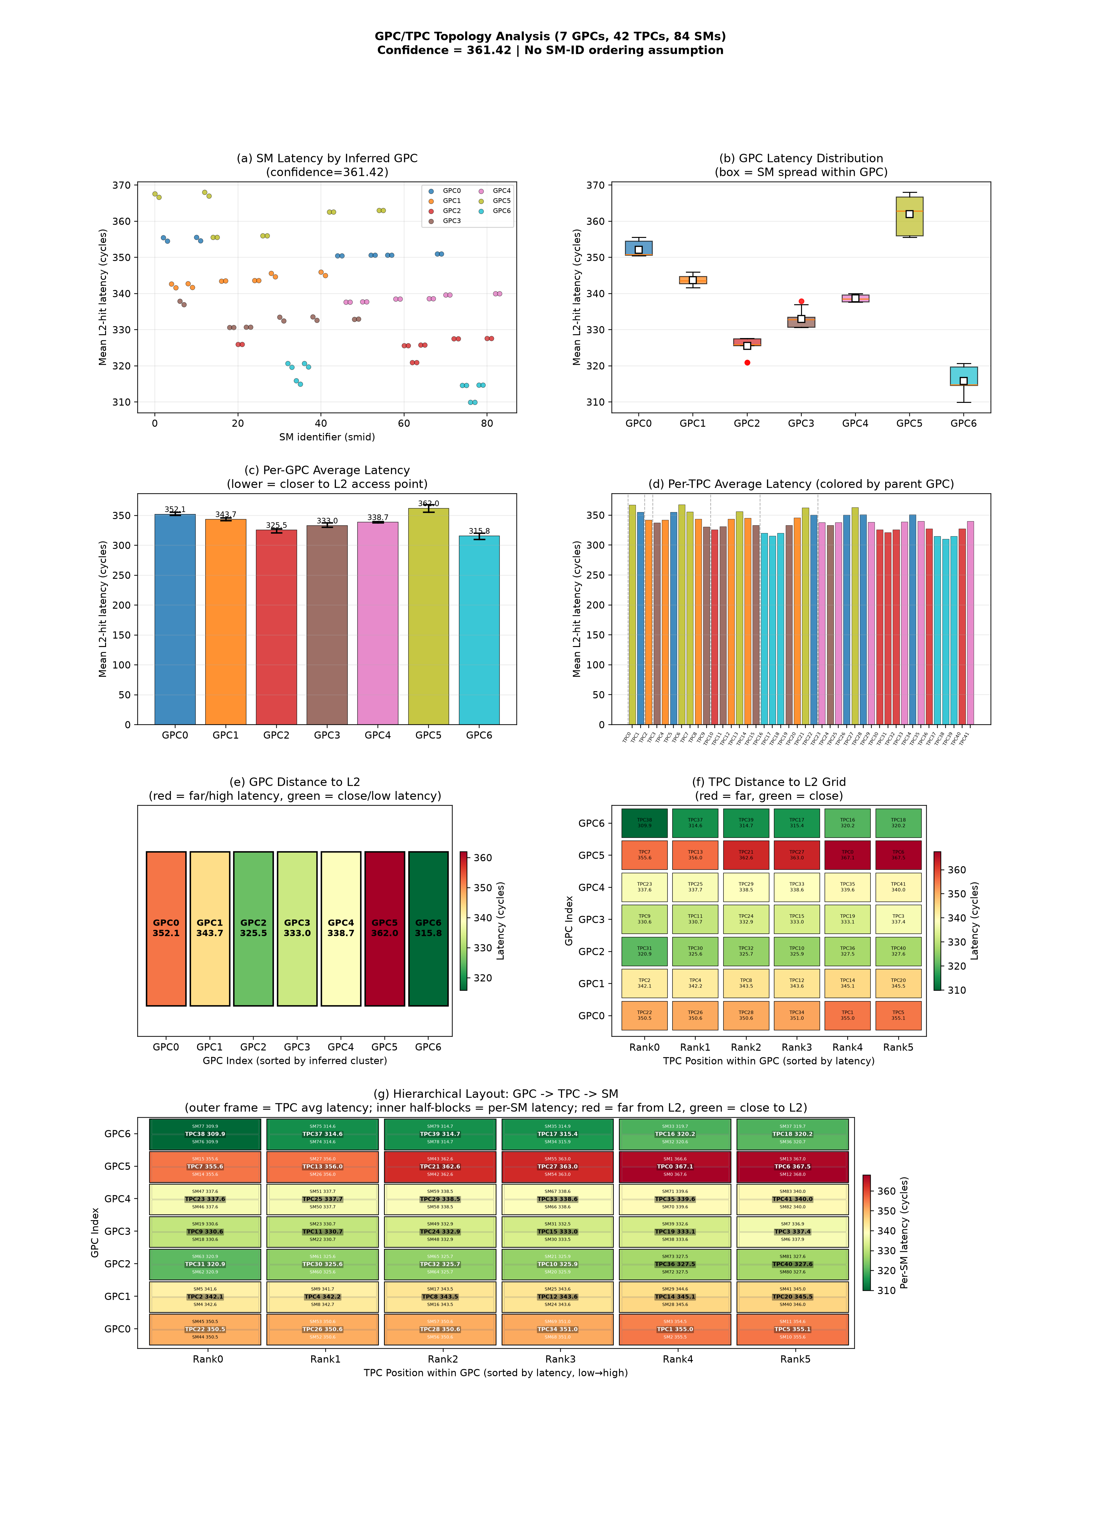
18
测试点八：L2 地址映射与候选拓扑
SM->TPC 聚类可信度非常高
每个 SM 到 L2 的平均访问延迟最低 309.9 cycles；最高 368 cycles
延迟矩阵能够高置信度进行聚类，形成 SM->L2 延迟拓扑图。

Slide 16
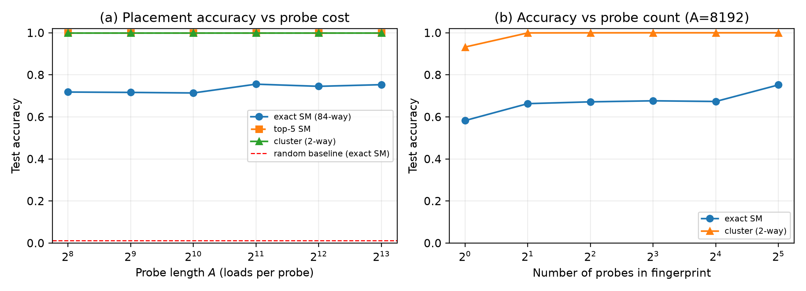
19
测试点九：基于 L2 延迟指纹的 SM 识别
目标
目标
思路
结果
验证不同 SM 是否具有可区分的延迟指纹
为每个 SM 采集多个固定地址探针的延迟向量，并按独立 shot 划分训练集和测试集，使用随机森林方法训练和测试
精确识别率约 70%；Top-5 与半区识别率 100%，显著高于约 1.2% 的随机基线
思路
延迟指纹可用于精确识别 SM 候选范围与半区

Slide 17
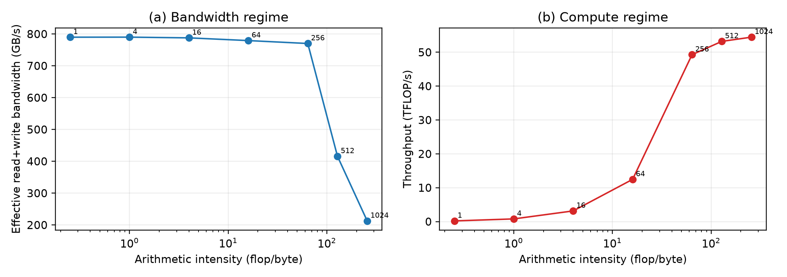
测试点十：访存与计算吞吐饱和
目标
目标
思路
结果
识别负载从 memory-bound 到 compute-bound 的转换
固定一次全局读和写，逐步增加中间 FMA 数量以改变算术强度
低强度时带宽稳定；高强度时带宽下降、计算吞吐趋于饱和
思路
该微基准清晰标定了从访存受限到计算受限的过渡区间。
DRAM 读+写带宽与前文 795.78 GB/s 近似。
FP32 峰值计算强度与官方 56.3 TFLOPS 近似。

Slide 18
汇报到此结束，谢谢！

